Slide 1
공모전 프로젝트
고급 웹 프로그래밍 과제
202221889 최우진
Notes:
이번 강의는 소프트웨어 개발에서 문제를 파악하고 해결하기 위해 가장 중요하고 필수적인 기술들입니다.
주요기능을 개발하는 것도 중요하지만 예외적인 오류에 대한 대비를 하는 것은 주요기능 개발보다 더욱 중요한 부분입니다.
이번 강의에서 배우는 내용은 애플리케이션의 내부를 들어다 보는 기술이라고 할 수 잇습니다.
애플리케이션이 흘러가는 것을 직접적으로 들여다 보고 파악할 수 있는 기술입니다.
다시 한번 말씀드리지만 문제가 적은 고품질의 애플리케이션을 만들기 위한 아주 중요하고 필수적인 기술들입니다.

Slide 2

목차
개요
Framework 구성
Project 구조
UI/UX 정의서
Database 설계
주요 class 역할 정의서
Sequence Diagram
Test 방법

Slide 3
개요
이 플랫폼은 사용자의 관심사를 기반으로 맞춤형 추천을 제공하며, 효율적인 정보 탐색과 관리 기능을 제공합니다.
공모전 참가자들에게 편리한 환경을 제공하기 위해 다양한 공모전 정보를 한 곳에서 검색, 조회, 필터링할 수 있는 플랫폼을 설계합니다.

Slide 4
Framework 구성
Spring MVC: Model-View-Controller 설계 패턴을 활용하여 애플리케이션의 구조화 및 유지보수성을 강화.
Spring Test: 단위 테스트와 통합 테스트를 지원하는 Spring의 테스트 모듈.
Spring Data Access: 데이터베이스와의 상호작용을 효율적으로 처리하기 위한 데이터 접근 계층 모듈.
Spring AOP: 로깅, 트랜잭션 관리 등 공통 관심사를 모듈화하여 코드 간결화.
Spring Security: 사용자 인증 및 권한 관리를 위한 강력한 보안 프레임워크.
Hibernate/JPA: 객체와 관계형 데이터베이스 간 매핑을 제공하는 ORM 도구로, 데이터베이스 작업을 간소화.
MySQL: 공모전 데이터 저장 및 관리용 관계형 데이터베이스.
Thymeleaf: HTML 템플릿 엔진으로, 서버 사이드 렌더링을 통해 사용자 인터페이스 구성.
Log4j 2: 애플리케이션의 실행 로그를 효율적으로 관리하고 분석하기 위한 고성능 로깅 프레임워크.
Swagger: RESTful API 문서를 자동으로 생성하여 API 설계 및 테스트를 간소화.
Quartz Scheduler: 정기적인 작업 스케줄링(예: 공모전 데이터 크롤링)에 사용.
RESTful API: 클라이언트-서버 간 데이터 통신 표준을 준수하여 유연한 API 설계 제공.
Docker: 컨테이너 기반 애플리케이션 배포 및 실행 환경 구축.

Slide 5
Project 구조
Java Package 구성도
base package - kr.ac.kku.cs.wp.wsd
기능구분
공통 기능
Level 1 (기능 구분) | Level 2 (mvc) | Level 3 | Level 4 | 설명
기능 구분 package | sql
user | controller |  |  | 사용자 관리 요청 처리
 | service |  |  | 사용자 인증 및 관리 로직 처리
 | dao |  |  | 사용자 정보 DB와 상호작용
contest | controller |  |  | 공모전 정보 요청 처리
 | service |  |  | 공모전 비즈니스 로직 처리
 | dao |  |  | 공모전 정보 DB와 상호작용
Level 1 (기능 구분) | Level 2 (mvc) | Level 3 | Level 4 | 설명
공통 package | sql
support | sql |  |  | 공통 DB 유틸리티 및 설정
 | spring |  |  | Spring 관련 공통 설정
tools |  |  |  | 날짜 포맷터, 문자열 처리 등 유틸리티

Slide 6
2. user 패키지: 사용자 관리 및 인증 기능
controller:
회원가입, 로그인, 로그아웃, 사용자 정보 수정 등 요청을 처리하는 API 제공.
예: 사용자가 로그인 요청 시 처리하는 loginUser() 메서드.
service:
사용자 인증 및 권한 부여 로직 구현.
암호화된 비밀번호 저장 및 사용자 정보 업데이트.
예: 비밀번호 검증 로직을 수행하는 validateUserCredentials() 메서드.
dao:
사용자 정보의 CRUD 작업 담당.
예: findUserByEmail(String email) 메서드를 통해 이메일로 사용자 검색.
Project 구조
1. contest 패키지: 공모전 정보 관리 기능
controller:
공모전 목록 조회, 세부 정보 조회, 검색 및 필터링 요청을 처리하는 API 제공.
예: 공모전 목록을 반환하는 getContests() 메서드.
service:
크롤링한 공모전 데이터를 DB에 저장하거나 갱신.
공모전 정보의 검색, 필터링, 추천 기능 구현.
예: 마감일 기준으로 정렬된 공모전 리스트를 반환하는 sortContestsByDeadline() 메서드.
dao:
공모전 데이터의 CRUD (Create, Read, Update, Delete) 작업을 담당.
예: findContestsByKeyword(String keyword) 메서드를 통해 키워드 기반 공모전 검색.
3. 공통 패키지 (support & tools): 프로젝트 전반에서 사용되는 유틸리티 및 공통 로직
support.sql:
공통적으로 사용하는 SQL 유틸리티 클래스.
예: 데이터베이스 연결, 커넥션 풀 관리.
support.spring:
Spring 관련 설정 클래스.
예: AOP를 사용한 로깅 및 트랜잭션 관리.
tools:
날짜 처리, 문자열 포맷팅 등 재사용 가능한 유틸리티 클래스.
예: 날짜를 특정 형식으로 변환하는 formatDate(Date date) 메서드.

Slide 7
Project 구조
Web Directory 구성도
Level 1 | Level 2 | Level 3 | Level 4 | 설명
webapps | resources | js |  | JavaScript 파일들을 저장 (예: 공모전 관련 동적 처리)
 |  | html |  | HTML 파일들을 저장 (예: 공모전 리스트, 사용자 페이지 뷰)
 |  | css |  | 스타일시트를 저장 (예: 공모전 사이트의 디자인 스타일링)
 | WEB-INF |  |  | 웹 애플리케이션 설정, 라이브러리, 클래스 등이 있는 보안 디렉토리
디렉토리 구성
resources/js
main.js: 공모전 목록 페이지의 동적 처리
user.js: 사용자 페이지에서 필요한 스크립트
resources/html
index.html: 메인 페이지
contest.html: 공모전 상세보기 페이지
user.html: 사용자 정보 페이지
resources/css
style.css: 전체적인 사이트 레이아웃 및 스타일링
responsive.css: 반응형 디자인을 위한 스타일 시트
WEB-INF
web.xml: 웹 애플리케이션의 설정 파일
lib/: 외부 라이브러리 저장소
classes/: Java 클래스 파일 디렉토리

Slide 8
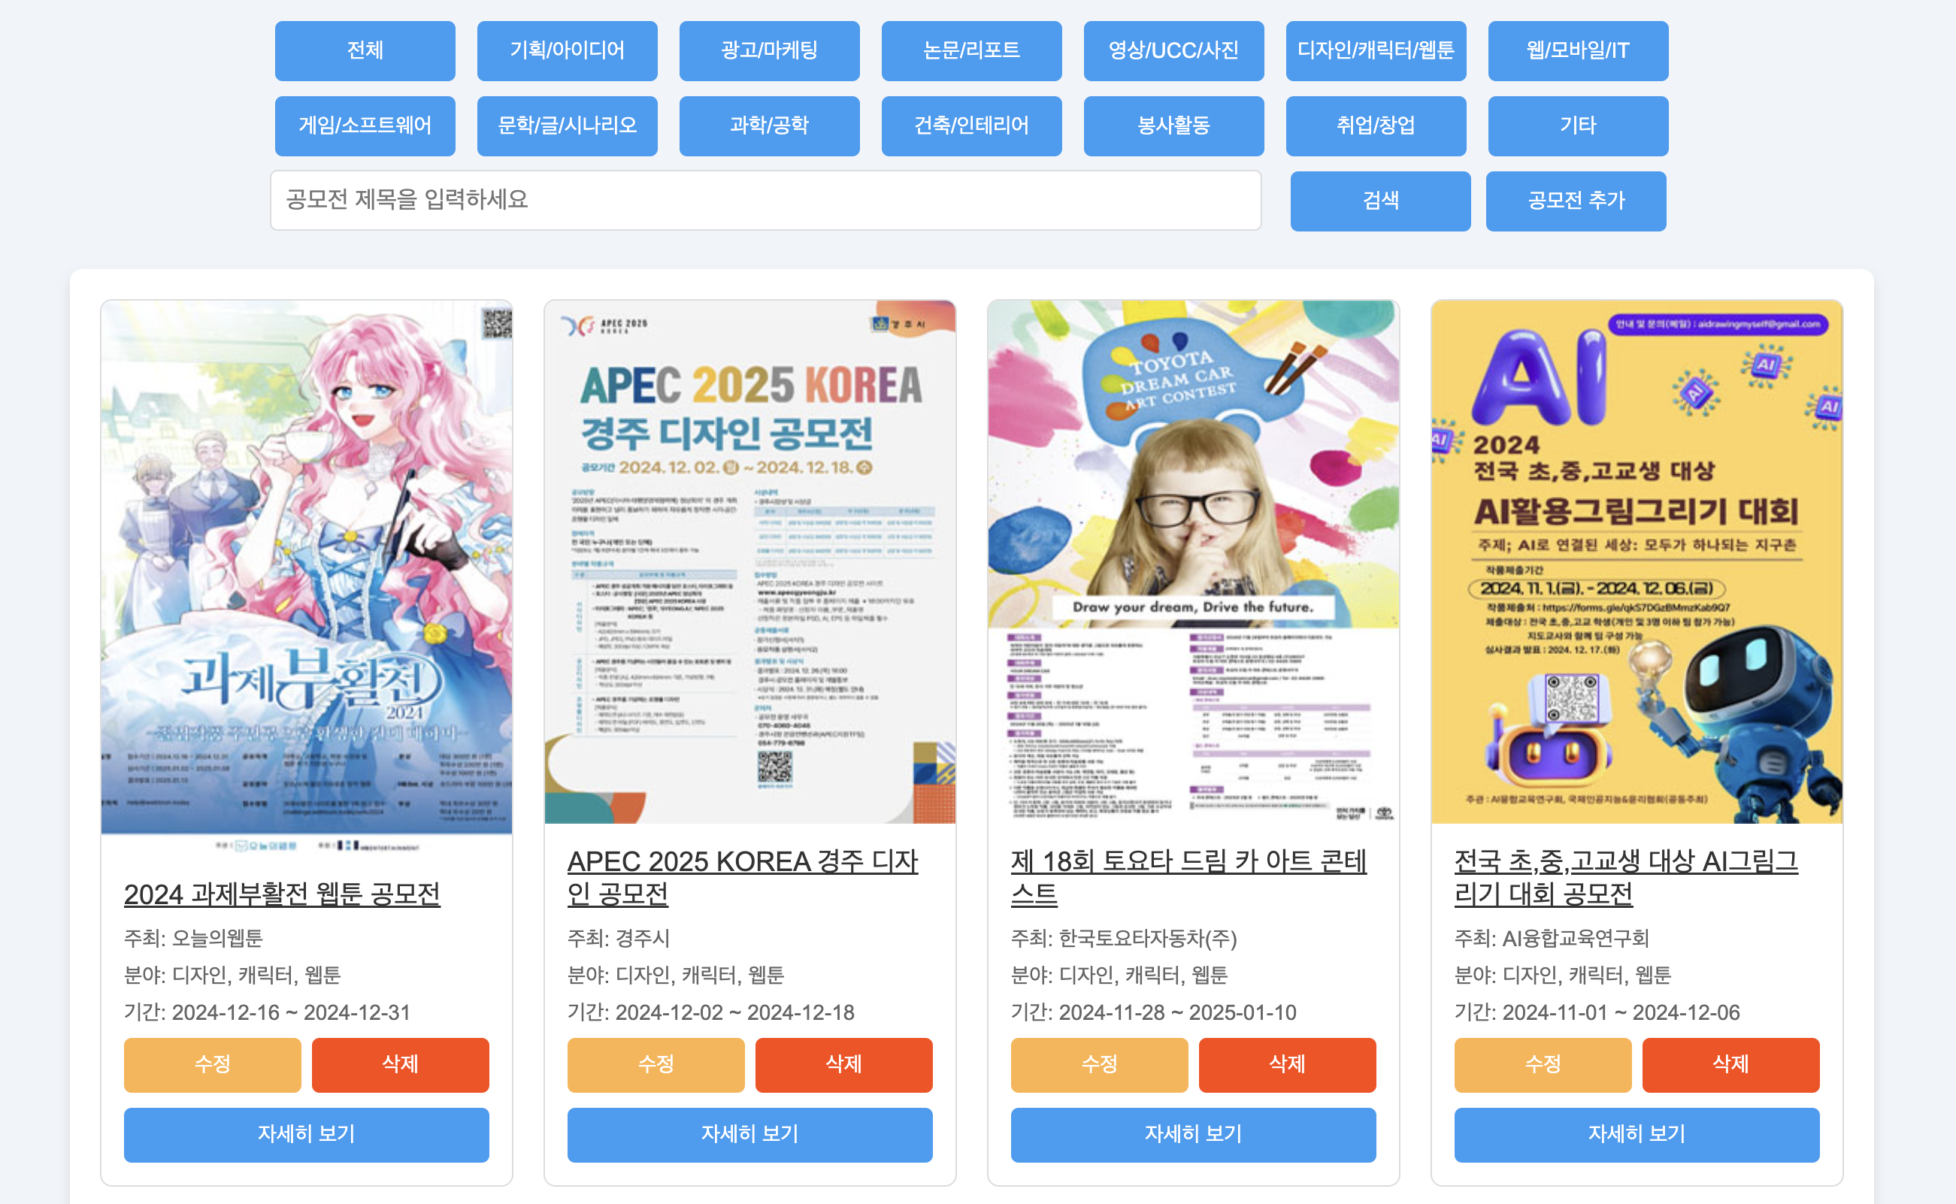
UI/UX 정의서
사용자 목록 조회 화면 기능 정의
사용자 목록 조회 화면
공모전 목록 조회 화면 기능 정의
공모전 목록 조회
사용자는 키워드 및 필터링 조건(예: 분야, 마감일 등)을 입력하여 공모전을 검색할 수 있음.
검색 결과는 목록 형태로 표시됨.
공모전 항목 클릭 시
공모전 세부 정보를 확인할 수 있는 상세 페이지로 이동.
상세 페이지에는 공모전 이름, 설명, 주최, 마감일, 신청 방법 등이 포함됨.
공모전 목록 조회 화면
1. 검색창 및 필터 옵션
상단에 검색창과 드롭다운 필터(분야, 지역, 마감일)가 위치.
검색 버튼 클릭 시 조건에 맞는 결과 출력.
2. 공모전 리스트
공모전 제목과 간단한 설명이 목록으로 표시됨.
항목 클릭 시 상세 정보 페이지로 이동.
.

Slide 9

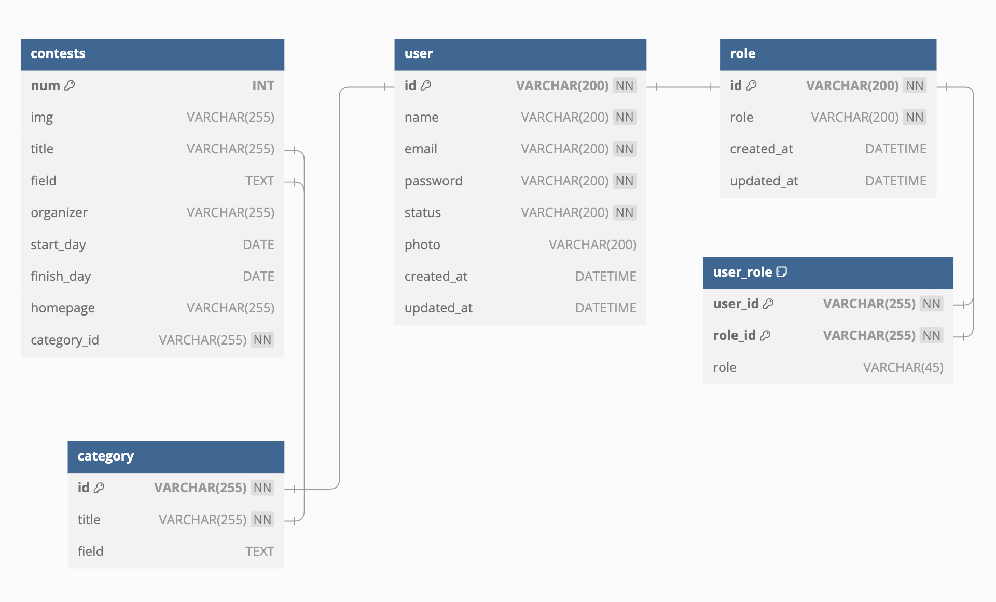
Database 설계
Table 관계도 (ERD)

Slide 10
Database 설계
Table 정의서
1. USER 테이블
목적: 사용자 계정 및 기본 정보 관리
컬럼 설명:
id (INT, PK, AUTO_INCREMENT): 사용자 고유 ID
email (VARCHAR(150), UNIQUE, NOT NULL): 사용자 이메일
password (VARCHAR(255), NOT NULL): 사용자 비밀번호 (암호화 저장)
name (VARCHAR(100), NOT NULL): 사용자 이름
created_at (DATETIME, DEFAULT CURRENT_TIMESTAMP): 계정 생성 시간
updated_at (DATETIME, DEFAULT CURRENT_TIMESTAMP ON UPDATE CURRENT_TIMESTAMP): 계정 정보 수정 시간
2. ROLE 테이블
목적: 사용자 역할(권한) 관리
컬럼 설명:
id (INT, PK, AUTO_INCREMENT): 역할 고유 ID
role (VARCHAR(50), NOT NULL): 역할 이름 (예: Admin, User)
created_at (DATETIME, DEFAULT CURRENT_TIMESTAMP): 역할 생성 시간
updated_at (DATETIME, DEFAULT CURRENT_TIMESTAMP ON UPDATE CURRENT_TIMESTAMP): 역할 수정 시간
3. USER_ROLE 테이블
목적: 사용자와 역할 간의 다대다(N:N) 관계 관리
컬럼 설명:
user_id (INT, PK, FK(USER.id)): USER 테이블의 외래키
role_id (INT, PK, FK(ROLE.id)): ROLE 테이블의 외래키
created_at (DATETIME, DEFAULT CURRENT_TIMESTAMP): 역할 할당 시간
4. CATEGORY 테이블
목적: 공모전의 분야(카테고리) 관리
컬럼 설명:
id (INT, PK, AUTO_INCREMENT): 카테고리 고유 ID
name (VARCHAR(100), NOT NULL): 카테고리 이름 (예: IT, 디자인 등)
created_at (DATETIME, DEFAULT CURRENT_TIMESTAMP): 카테고리 생성 시간
5. CONTEST 테이블
목적: 공모전 정보를 저장 및 관리
컬럼 설명:
id (INT, PK, AUTO_INCREMENT): 공모전 고유 ID
title (VARCHAR(255), NOT NULL): 공모전 제목
description (TEXT, NOT NULL): 공모전 상세 설명
organizer (VARCHAR(255), NOT NULL): 공모전 주최자 또는 기관
deadline (DATE, NOT NULL): 공모전 마감일
category_id (INT, FK(CATEGORY.id)): CATEGORY 테이블의 외래키
created_at (DATETIME, DEFAULT CURRENT_TIMESTAMP): 공모전 생성 시간
6. FAVORITE 테이블
목적: 사용자가 즐겨찾기에 추가한 공모전 관리
컬럼 설명:
user_id (INT, PK, FK(USER.id)): USER 테이블의 외래키
contest_id (INT, PK, FK(CONTEST.id)): CONTEST 테이블의 외래키
created_at (DATETIME, DEFAULT CURRENT_TIMESTAMP): 즐겨찾기 추가 시간
테이블 간 관계
1. USER ↔ USER_ROLE ↔ ROLE: 사용자와 역할 간 다대다(N:N) 관계
2. CONTEST ↔ CATEGORY: 공모전과 카테고리 간 일대다(1:N) 관계
3. USER ↔ FAVORITE ↔ CONTEST: 사용자와 공모전 간 즐겨찾기 다대다(N:N) 관계

Slide 11
주요 class 역할 정의서
Class Name | 역할 및 설명
UserController | - 사용자 관련 요청을 처리 (회원가입, 로그인, 로그아웃 등).
 | - 사용자 데이터의 CRUD 작업을 위한 API를 제공.
 | - 예시 메서드: registerUser(), loginUser(), getUserProfile().
ContestController | - 공모전 관련 요청을 처리 (목록 조회, 검색, 상세 정보 제공).
 | - 예시 메서드: getContests(), getContestById(), searchContests().
FavoriteController | - 즐겨찾기 관련 요청을 처리 (즐겨찾기 추가, 삭제, 조회).
 | - 예시 메서드: addFavorite(), removeFavorite(), getFavoritesByUser().
UserService | - 사용자 관련 비즈니스 로직 처리 (비밀번호 암호화, 데이터 유효성 검사).
 | - 예시 메서드: validateUserCredentials(), encryptPassword().
ContestService | - 공모전 관련 비즈니스 로직 처리 (검색, 필터링, 정렬 등).
 | - 예시 메서드: filterContestsByCategory(), sortContestsByDeadline().
FavoriteService | - 즐겨찾기 비즈니스 로직 처리 (사용자별 공모전 관리).
 | - 예시 메서드: addContestToFavorites(), getFavoriteContests().

Slide 12
Class Name | 역할 및 설명
UserRepository | - 사용자 데이터베이스 접근 및 처리 (JPA 활용).
 | - 예시 메서드: findUserByEmail(), saveUser(), deleteUserById().
ContestRepository | - 공모전 데이터베이스 접근 및 처리 (JPA 활용).
 | - 예시 메서드: findContestsByKeyword(), findContestById(), saveContest().
FavoriteRepository | - 즐겨찾기 데이터베이스 접근 및 처리 (JPA 활용).
 | - 예시 메서드: findFavoritesByUserId(), saveFavorite(), deleteFavorite().
CategoryService | - 공모전 카테고리 관리 로직 처리.
 | - 예시 메서드: getAllCategories(), addCategory().
CategoryRepository | - 공모전 카테고리 데이터베이스 접근 및 처리 (JPA 활용).
 | - 예시 메서드: findCategoryById(), saveCategory().
주요 class 역할 정의서

Slide 13
주요 class 역할 정의서
1. Controller 계층:
사용자, 공모전, 즐겨찾기 등 각각의 엔드포인트(API)를 관리합니다.
요청을 받아 Service 계층에 전달하고, 결과를 반환합니다.
2. Service 계층:
비즈니스 로직을 처리하며, Controller와 Repository 계층 간의 중간다리 역할을 합니다.
데이터의 유효성을 검사하거나 추가적인 연산을 수행합니다.
3. Repository 계층:
데이터베이스와 직접 상호작용하며, 데이터 CRUD 작업을 수행합니다.
JPA를 사용해 쿼리를 추상화합니다.

Slide 14
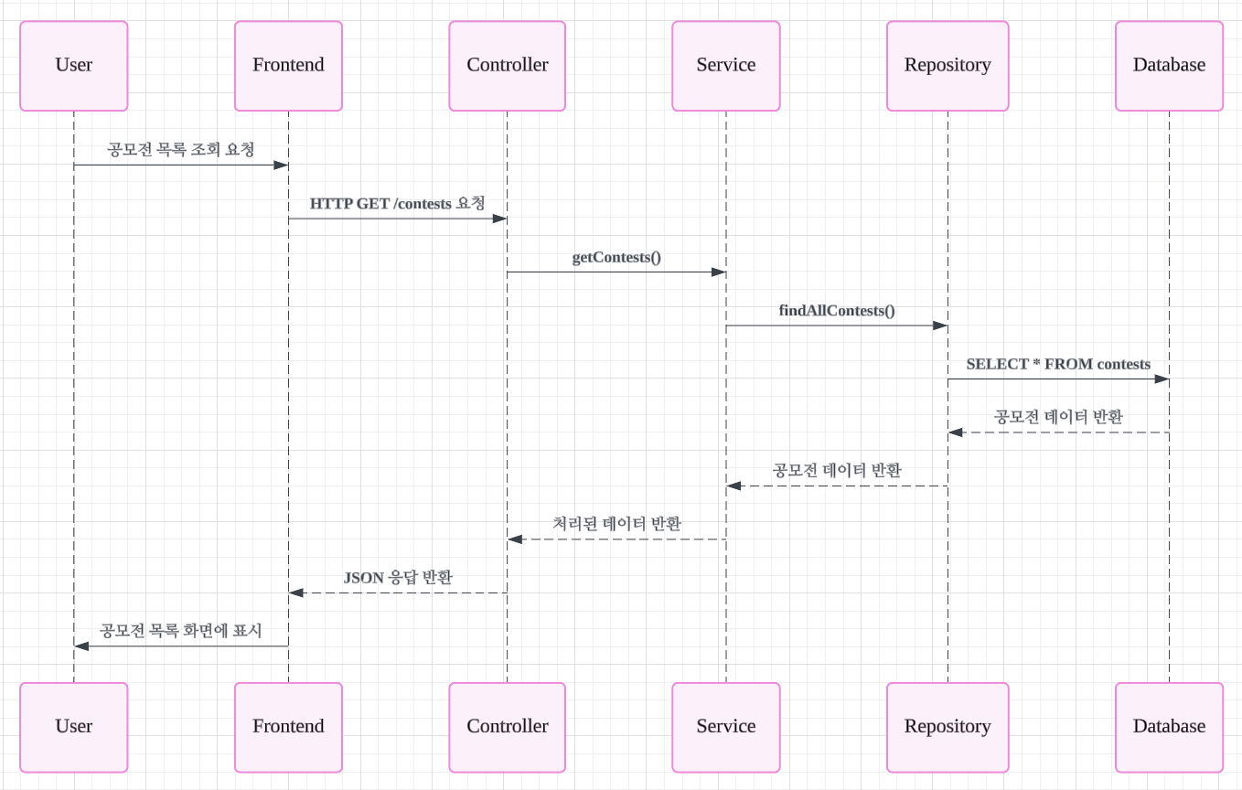
Sequence Diagram

Slide 15
Test 방법
통합 테스트 방법
단위 테스트 방법
1. 사용 기술
JUnit: Java 기반 단위 테스트 프레임워크.
Mockito: 의존성(Mock) 객체 생성 및 테스트에 활용.
2. 테스트 항목
서비스 로직 테스트:
ContestService: 공모전 필터링 및 정렬 기능의 정확성 확인.
UserService: 사용자 등록 및 인증 로직 테스트.
DAO 테스트:
각 DAO 클래스에서 데이터 삽입, 수정, 삭제, 조회 동작 테스트.
기능 테스트:
각 API 요청에 대한 정상 응답 확인.
1. 사용 기술
Spring Boot Test: 통합 테스트 환경 구성.
MockMVC: HTTP 요청/응답 테스트.
2. 테스트 항목
전체 흐름 테스트:
사용자 등록 → 로그인 → 공모전 목록 조회 → 공모전 즐겨찾기 추가 흐름 확인.
데이터베이스 연동 테스트:
실제 DB와 연동하여 데이터 CRUD 작업의 정확성 확인.
API 테스트:
각 API 엔드포인트의 응답 상태 코드와 데이터 확인.
검증 방법
테스트 데이터 관리
빈 테이블 생성: 테스트 전 데이터 초기화.
데이터 삽입: 각 테스트 시 필요한 데이터 삽입.
결과 확인: 테스트 종료 후 데이터 검증.
1. DB 확인:
테스트 시 생성/수정/삭제된 데이터가 DB에서 정확히 반영되는지 확인.
2. UI/UX 확인:
화면을 통해 테스트 결과를 시각적으로 확인.
3. 테스트 리포트:
JUnit 및 CI/CD 파이프라인에서 생성된 테스트 결과 리포트 검증.

Slide 16
Test 방법
테스트 방법
DB 구축
-- 사용자 생성 및 권한 설정
CREATE USER 'cswp_202221889_fe'@'%' IDENTIFIED BY '202221889';
GRANT ALL PRIVILEGES ON * . * TO 'cswp_202221889_fe'@'%' WITH GRANT OPTION;
GRANT FILE ON *.* TO 'cswp_202221889_fe'@'%';
FLUSH PRIVILEGES;
터미널로 MySQL 로그인
cswp_202221889_fe 로 로그인
mysql -u cswp_202221889_fe -p
패스워드 : 202221889
테이블 생성
DROP DATABASE IF EXISTS cswp_202221889_db;
CREATE DATABASE cswp_202221889_db;
USE cswp_202221889_db;
-- 회원
CREATE TABLE user (
id varchar(200) NOT NULL,
name varchar(200) NOT NULL,
email varchar(200) NOT NULL,
password varchar(200) NOT NULL,
status varchar(200) NOT NULL,
photo varchar(200) DEFAULT NULL,
created_at datetime DEFAULT CURRENT_TIMESTAMP,
updated_at datetime DEFAULT CURRENT_TIMESTAMP ON UPDATE CURRENT_TIMESTAMP,
PRIMARY KEY (id)
);
CREATE TABLE role (
id varchar(200) NOT NULL,
role varchar(200) DEFAULT NULL,
created_at datetime DEFAULT CURRENT_TIMESTAMP,
updated_at datetime DEFAULT CURRENT_TIMESTAMP ON UPDATE CURRENT_TIMESTAMP,
PRIMARY KEY (`id`)
);
CREATE TABLE user_role (
user_id varchar(255) NOT NULL,
role_id varchar(255) NOT NULL,
role varchar(45) DEFAULT NULL,
PRIMARY KEY (user_id,role_id),
KEY role_id_idx (role_id),
CONSTRAINT role_id FOREIGN KEY (role_id) REFERENCES role (id),
CONSTRAINT user_id FOREIGN KEY (user_id) REFERENCES user (id)
);
-- 공모전 리스트
CREATE TABLE contests (
num INT AUTO_INCREMENT PRIMARY KEY,
img VARCHAR(255),
title VARCHAR(255),
field TEXT,
organizer VARCHAR(255),
start_day DATE,
finish_day DATE,
homepage VARCHAR(255)
) ENGINE=InnoDB DEFAULT CHARSET=utf8;

Slide 17
Test 방법
테스트 방법
데이터 삽입
INSERT INTO `user` VALUES ('kku_1000','안창호','an1@kku.ac.kr','kku_1000','재직중',NULL,'2024-10-05 17:11:10','2024-10-05 17:11:10'),('kku_1001','안중근','an2@kku.ac.kr','kku_1001','재직중',NULL,'2024-10-05 17:11:10','2024-10-05 17:11:10'),('kku_1002','유관순','yu@kku.ac.kr','kku_1002','재직중',NULL,'2024-10-05 17:11:10','2024-10-05 17:11:10'),('kku_1003','홍범도','hong@kku.ac.kr','kku_1003','재직중',NULL,'2024-10-05 17:11:10','2024-10-05 17:11:10'),('kku_1004','김좌진','kim2@kku.ac.kr','kku_1004','재직중',NULL,'2024-10-05 17:11:10','2024-10-05 17:11:10'),('kku_1005','남자현','nam@kku.ac.kr','kku_1005','재직중',NULL,'2024-10-05 17:11:10','2024-10-05 17:11:10'),('kku_1006','윤봉길','yun1@kku.ac.kr','kku_1006','재직중',NULL,'2024-10-05 17:11:10','2024-10-05 17:11:10'),('kku_1007','이봉창','lee@kku.ac.kr','kku_1007','재직중',NULL,'2024-10-05 17:11:10','2024-10-05 17:11:10'),('kku_1008','김원봉','kim3@kku.ac.kr','kku_1008','재직중',NULL,'2024-10-05 17:11:10','2024-10-05 17:11:10'),('kku_1009','김구','kim1@kku.ac.kr','kku_1009','재직중',NULL,'2024-10-05 17:11:10','2024-10-05 17:11:10'),('kku_1010','안창호','an1@kku.ac.kr','kku_1010','재직중',NULL,'2024-10-05 17:11:10','2024-10-05 17:11:10'),('kku_1011','안중근','an2@kku.ac.kr','kku_1011','재직중',NULL,'2024-10-05 17:11:10','2024-10-05 17:11:10'),('kku_1012','유관순','yu@kku.ac.kr','kku_1012','재직중',NULL,'2024-10-05 17:11:10','2024-10-05 17:11:10'),('kku_1013','홍범도','hong@kku.ac.kr','kku_1013','재직중',NULL,'2024-10-05 17:11:10','2024-10-05 17:11:10'),('kku_1014','김좌진','kim2@kku.ac.kr','kku_1014','재직중',NULL,'2024-10-05 17:11:10','2024-10-05 17:11:10'),('kku_1015','남자현','nam@kku.ac.kr','kku_1015','재직중',NULL,'2024-10-05 17:11:10','2024-10-05 17:11:10'),('kku_1016','윤봉길','yun1@kku.ac.kr','kku_1016','재직중',NULL,'2024-10-05 17:11:10','2024-10-05 17:11:10'),('kku_1017','이봉창','lee@kku.ac.kr','kku_1017','재직중',NULL,'2024-10-05 17:11:10','2024-10-05 17:11:10'),('kku_1018','김원봉','kim3@kku.ac.kr','kku_1018','재직중',NULL,'2024-10-05 17:11:10','2024-10-05 17:11:10'),('kku_1019','김구','kim1@kku.ac.kr','kku_1019','재직중',NULL,'2024-10-05 17:11:10','2024-10-05 17:11:10'),('kku_1020','홍길동','test_1@kku.ac.kr','kku_1020','재직중',NULL,'2024-10-07 00:10:41','2024-10-07 00:10:41');
INSERT INTO `role` VALUES ('1000','관리자','2024-10-05 17:11:10','2024-10-05 17:11:10'),('1001','개발자','2024-10-05 17:11:10','2024-10-05 17:11:10'),('1002','시스템관리자','2024-10-05 17:11:10','2024-10-05 17:11:10');
INSERT INTO `user_role` VALUES ('kku_1000','1001','개발자'),('kku_1000','1002','시스템관리자'),('kku_1001','1000','관리자'),('kku_1001','1002','시스템관리자'),('kku_1002','1000','관리자'),('kku_1002','1001','개발자'),('kku_1003','1001','개발자'),('kku_1003','1002','시스템관리자'),('kku_1004','1000','관리자'),('kku_1004','1002','시스템관리자'),('kku_1005','1000','관리자'),('kku_1005','1001','개발자'),('kku_1006','1001','개발자'),('kku_1006','1002','시스템관리자'),('kku_1007','1000','관리자'),('kku_1007','1002','시스템관리자'),('kku_1008','1000','관리자'),('kku_1008','1001','개발자'),('kku_1009','1001','개발자'),('kku_1009','1002','시스템관리자'),('kku_1010','1000','관리자'),('kku_1010','1002','시스템관리자'),('kku_1011','1000','관리자'),('kku_1011','1001','개발자'),('kku_1012','1001','개발자'),('kku_1012','1002','시스템관리자'),('kku_1013','1000','관리자'),('kku_1013','1002','시스템관리자'),('kku_1014','1000','관리자'),('kku_1014','1001','개발자'),('kku_1015','1001','개발자'),('kku_1015','1002','시스템관리자'),('kku_1016','1000','관리자'),('kku_1016','1002','시스템관리자'),('kku_1017','1000','관리자'),('kku_1017','1001','개발자'),('kku_1018','1001','개발자'),('kku_1018','1002','시스템관리자'),('kku_1019','1000','관리자'),('kku_1019','1002','시스템관리자’);
현재 MySQL 나가기
명령어 : exit
터미널로 MySQL 재로그인
mysql -u cswp_202221889_fe -p --local-infile
패스워드 입력: ’202221889’
Contests CSV 삽입
USE cswp_202221889_db;
LOAD DATA LOCAL INFILE '/Users/woojin/Desktop/202221889_fe/contest.csv'
INTO TABLE contests
FIELDS TERMINATED BY ','
ENCLOSED BY '"'
LINES TERMINATED BY '\n'
IGNORE 1 ROWS;
DB에 contests 테이블이 잘 저장되었나 확인
SELECT * FROM contests;

Slide 18
Test 방법
테스트 방법
Maven Project - code-in-spring-main(202221889_최우진_고웹) Import 하기
Git 주소 : https://github.com/kku-cs-wp/202221889_fe
202221889_fe 폴더 다운 받은 후 이클립스에서 Import하기
File – import – general – projects from Folder or Archive – NEXT – 다운 받은 202221889_fe 디렉토리 선택 – finish
code-in-spring-main(202221889_최우진_고웹) 톰캣 연결 및 Maven Project 클린/인스톨
Servers 탭에 No servers are available. Click this link to create a new server… 클릭 – Apach – 톰캣 10.1 선택 – NEXT – 톰캣 10.1.26 디렉토리 설정 – NEXT - code-in-spring-main(202221889_최우진_고웹) 폴더 add - finish
프로젝트 오른쪽 마우스 – run as – maven clean 클린하기
프로젝트 오른쪽 마우스 – run as – maven install 인스톨하기
Maven 프로젝트 시작
프로젝트 오른쪽 마우스 – run as – run on server

Slide 19
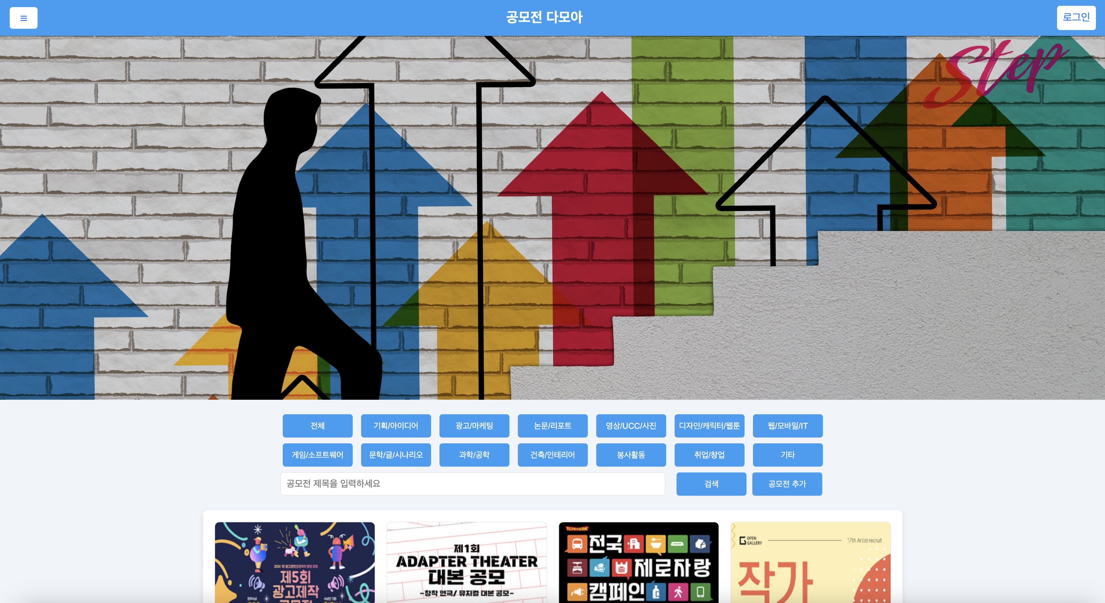
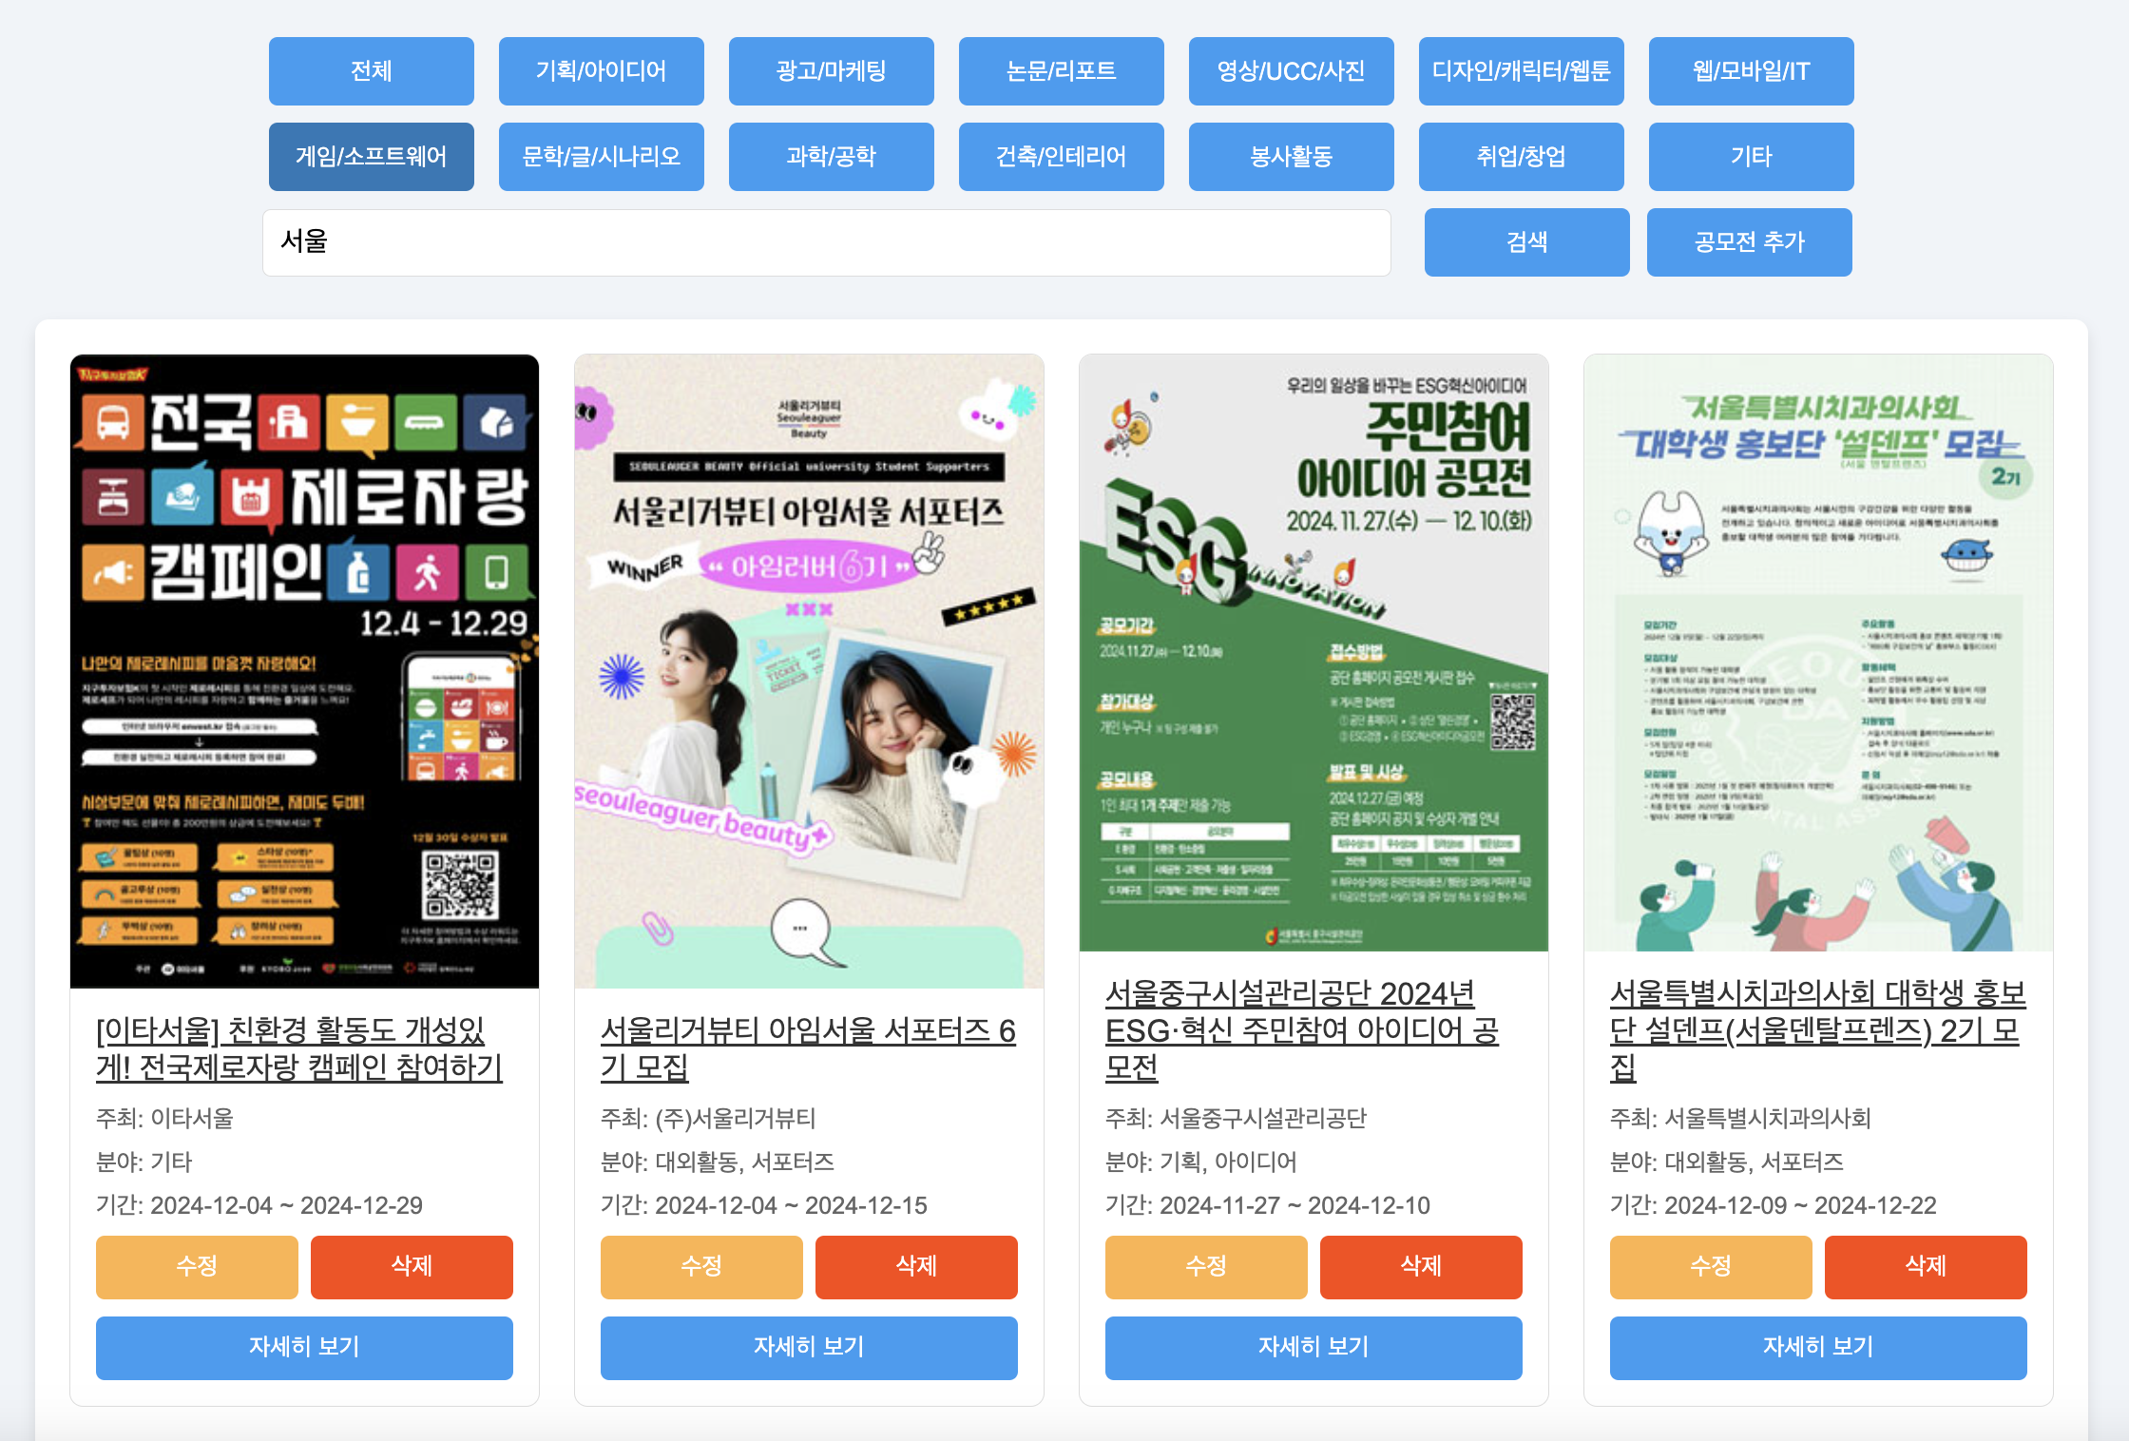
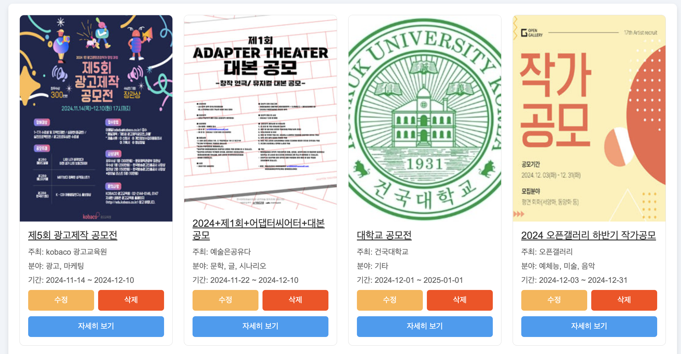
Test 방법
단위 테스트 방법
공모전 다모아 프로젝트 사용법
전체, 기획/아이디어, 광고/마케팅, 논문/리포트, 영상/UCC/사진, 디자인/캐릭터/웹툰, 웹/모바일/IT, 게임/소프트웨어, 문학/글/시나리오, 과학/공학, 건축/인테리어, 봉사활동, 취업/창업, 기타 등으로 분류를 나눴습니다.
각 카테고리 별로 공모전을 조회할 수 있으며 , 공모전 조회와 동시에 추가, 수정과 삭제 기능도 가능합니다.
예를 들면, 공모전 제목을 입력하세요. 창에 “서울” 이라고 작성한 후 검색 버튼을 클릭하면 서울에 관련된 공모전들만 필터링 되서 출력되게 프로젝트를 작성하였습니다.
이번에는 제목이 서울과 관련된 공모전을 수정해보겠습니다. 수정 버튼을 클릭한 후, 제목을 대학교 공모전, 주최를 건국대학교, 시작일을 2024.12.01, 종료일을 2025.01.01 홈페이지를 https://www.kku.ac.kr/mbshome/mbs/wwwkr/index.do, 이미지URL을 https://search.pstatic.net/common/?src=http%3A%2F%2Fblogfiles.naver.net%2F20160908_200%2Fdonggoo1942_1473298570069kJwpa_PNG%2F%25B0%25C7%25B1%25B9.png&type=a340으로 수정한 후 수정 버튼을 클릭하면 아래와 같이 수정된 것을 확인하실 수 있습니다.

Slide 20
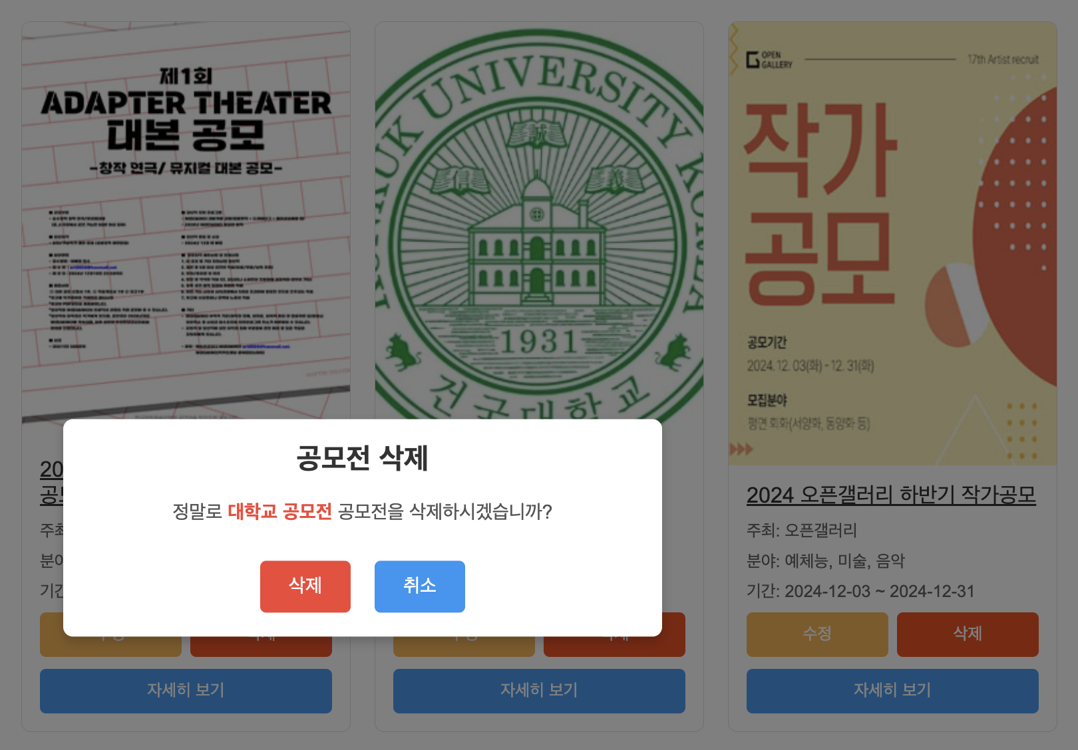
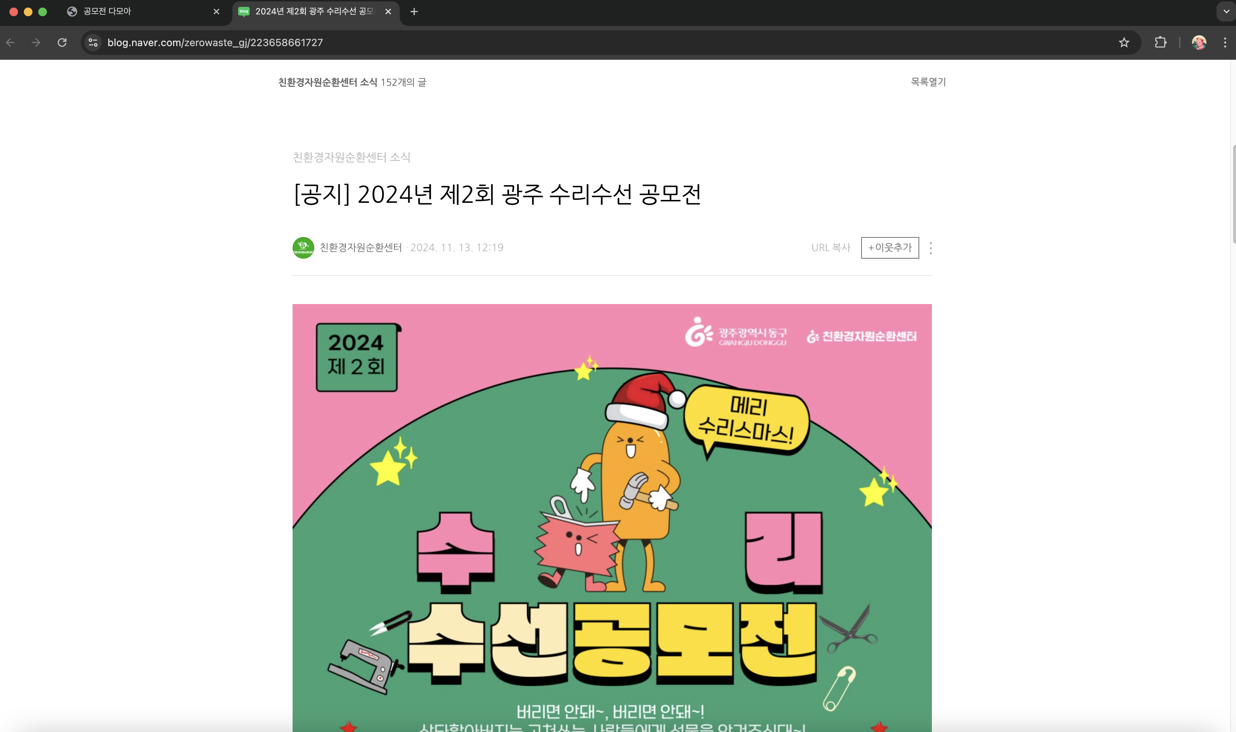
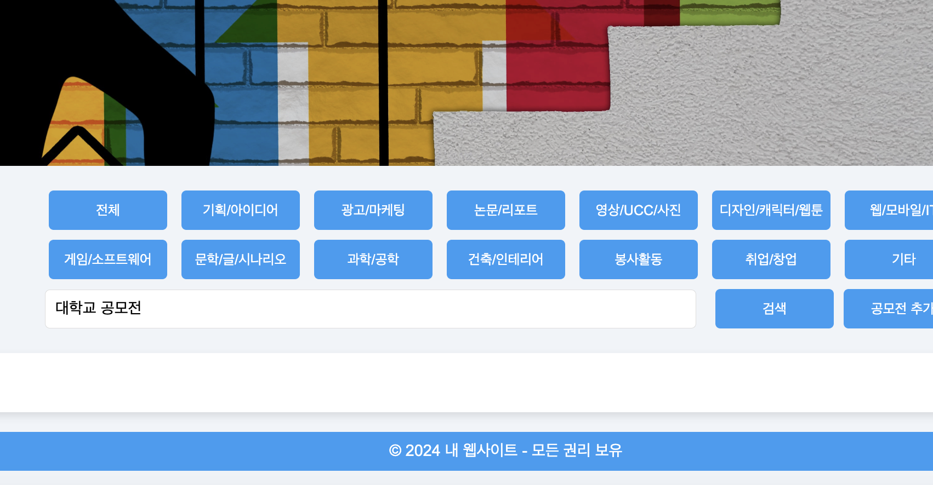
Test 방법
테스트 방법
이번에는 좀 전에 생성했던 대학교 공모전이라는 이름을 가진 공모전을 삭제하겠습니다. 수정 버튼 오른쪽에 보면 삭제 버튼이 존재합니다.
삭제 버튼 클릭하면 팝업창이 뜨는데 실수 방지를 위해서 제작하게 되었고, 그대로 삭제 버튼을 클릭하면 데이터베이스에서 삭제가 된 것을 확인하실 수 있습니다.
제대로 삭제가 되었나 확인해보기 위해서 검색창에 대학교 공모전이라고 작성한 후, 검색 버튼을 클릭하면 깔끔하게 지워진 모습을 보실 수 있습니다.
이번에는 참가하고 싶은 공모전의 자세히 보기 버튼을 클릭하면 해당 공모전 링크로 연결 시켜 놓아서 안내 사항과 바로 참가 신청까지 가능하게 구현하였습니다.

Slide 21
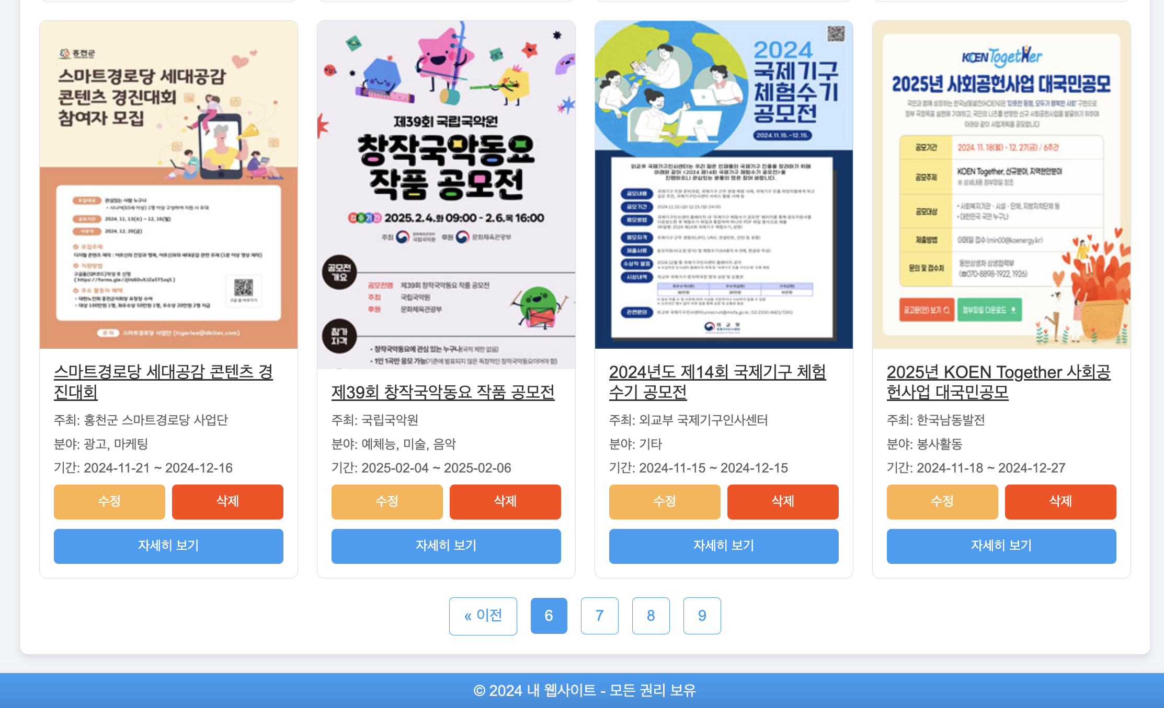
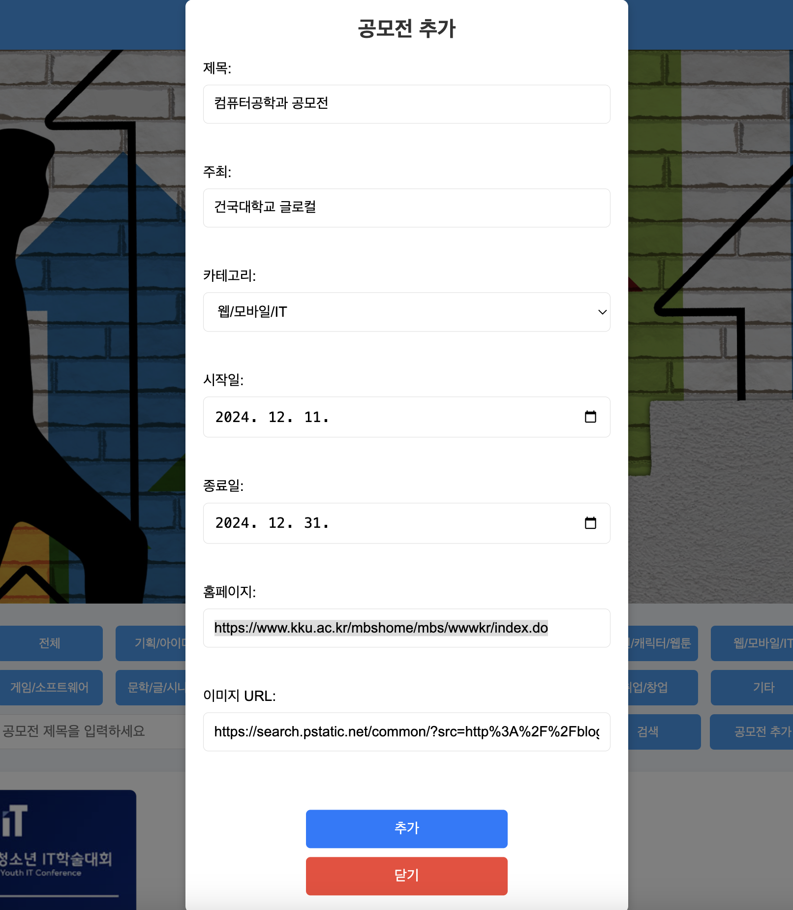
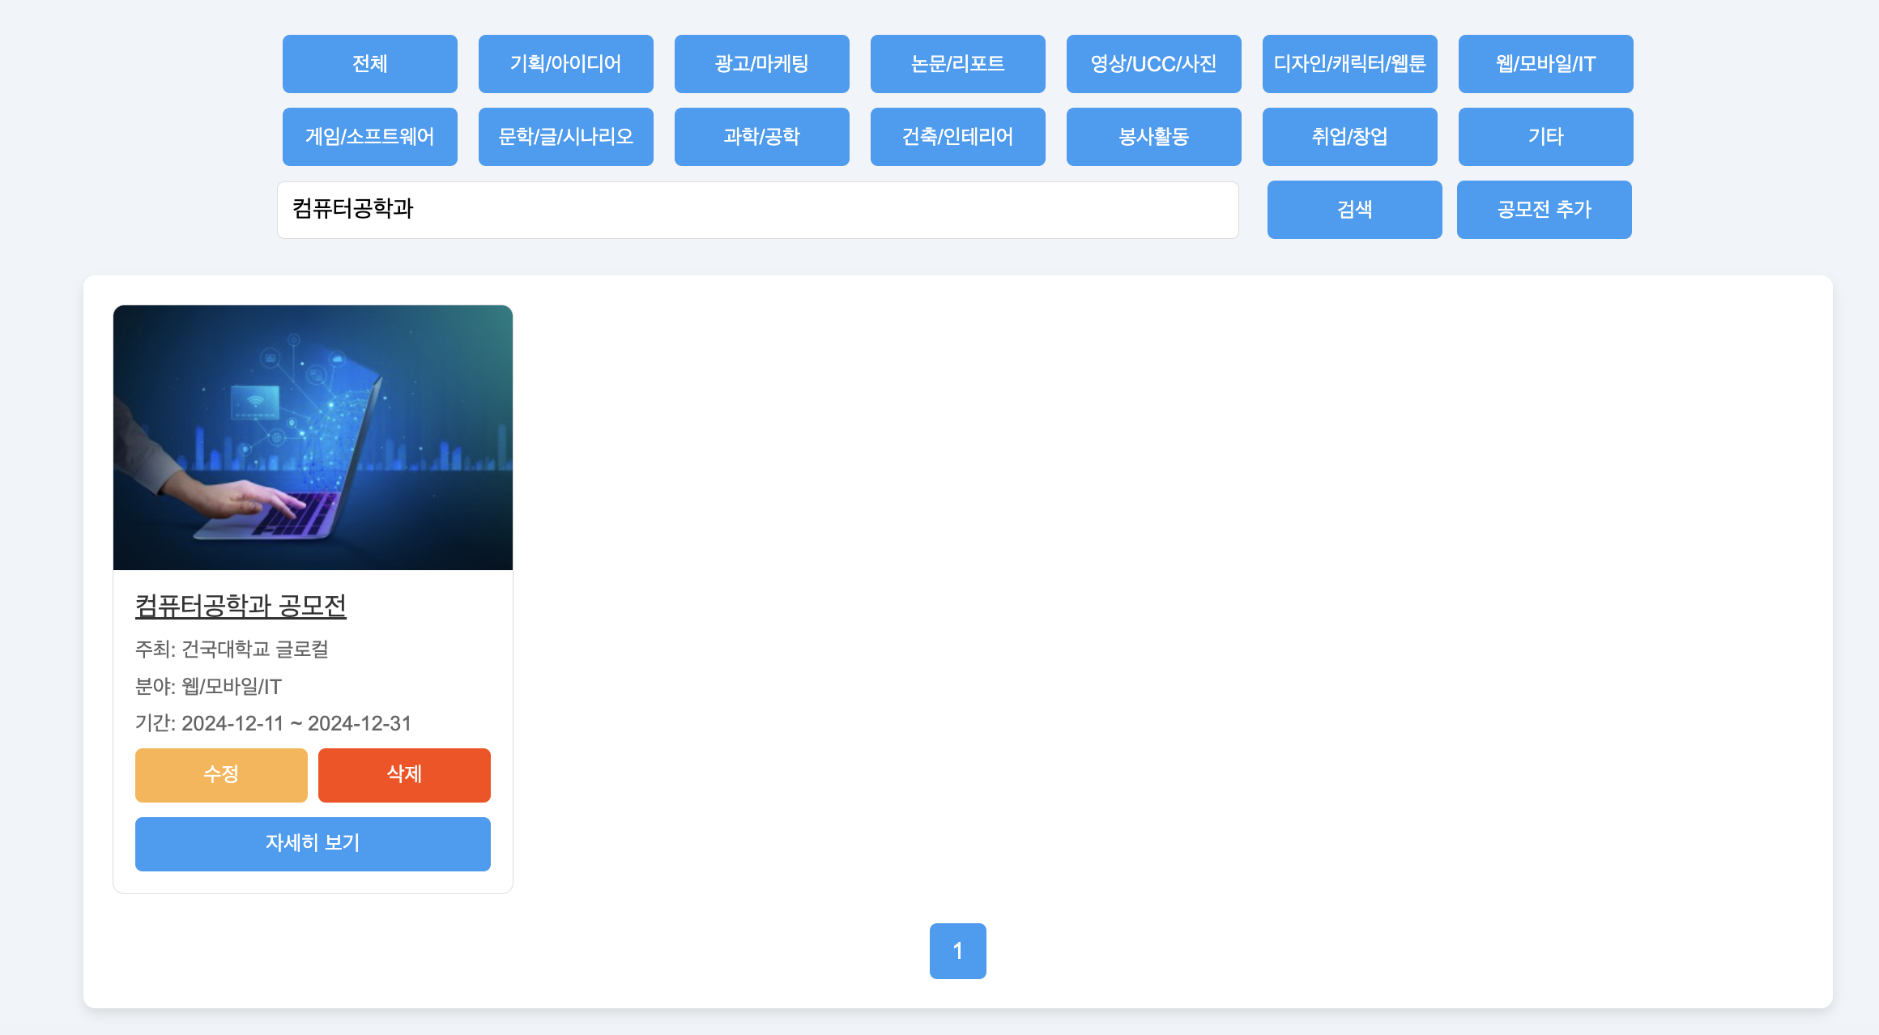
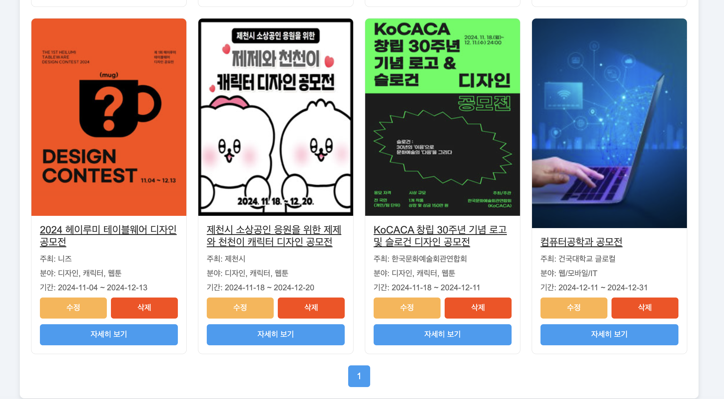
Test 방법
테스트 방법
페이지네이션까지 구현하여 한 페이지에 16개의 공모전씩 깔끔하게 보실 수 있습니다.
마지막으로 공모전 추가 기능을 설명드리겠습니다. 검색 버튼 오른쪽 공모전 추가 버튼을 클릭하면 아래와 같이 공모전 추가 팝업이 출력되는데 제목에 컴퓨터공학과 공모전, 주최에 건국대학교 글로컬, 카테고리는 드롭다운 메뉴로 웹/모바일/IT를 선택하고, 시작일은 2024.12.11, 종료일은 2024.12.31, 홈페이지는 https://www.kku.ac.kr/mbshome/mbs/wwwkr/index.do, 이미지 URLdms https://search.pstatic.net/common/?src=http%3A%2F%2Fblogfiles.naver.net%2FMjAyMzA5MDhfMTI1%2FMDAxNjk0MTMyMjc2MDI2.HYl42WE1Sl1woM-SBbgk_3_0qeOc2WLFTBdyak6GHAEg.YAtHv4LUJRgG8cpEoet4nkfqUSlRhRA1CQ_d2jy6bBsg.PNG.mum525%2Fimage.png&type=a340을 입력 후, 추가 버튼을 클릭하여 테스트 해보겠습니다.
결과 확인을 위해서 컴퓨터공학과라고 입력해보겠습니다. 너무나도 잘 출력되는 걸 보실 수 있고, 이번에는 웹/모바일/IT 카테고리는 클릭해보겠습니다. 이번에도 역시 결과가 잘 나오는 걸 보실 수 있습니다.

